Slide 1



ANGULAR

Slide 2
ANGULAR
API
Las API (Interfaces de Programación de Aplicaciones, por sus siglas en inglés) se utilizan para permitir la comunicación entre diferentes sistemas de software. Son conjuntos de reglas y definiciones que permiten que aplicaciones y servicios se comuniquen entre sí.

Slide 3
ANGULAR
CONSUMO APIs
¿Para que sirven? 1/7
Integración de Servicios:
Las APIs permiten que diferentes servicios web se integren entre sí. Por ejemplo, tu aplicación puede utilizar la API de Google Maps para mostrar mapas, la API de Twitter para mostrar tweets, etc.

Slide 4
ANGULAR
CONSUMO APIs
¿Para que sirven? 2/7
Acceso a Datos Externos:
Las APIs facilitan el acceso a datos y recursos que residen en servidores externos. Puedes usar APIs para obtener información de bases de datos, servicios en la nube u otros recursos en línea.

Slide 5
ANGULAR
CONSUMO APIs
¿Para que sirven? 3/7
Interacción con Plataformas Sociales:
Muchas plataformas sociales, como Facebook, Twitter o Instagram, proporcionan APIs que permiten a los desarrolladores acceder a funciones específicas de esas plataformas, como publicar contenido o recuperar datos de perfiles de usuario.

Slide 6
ANGULAR
CONSUMO APIs
¿Para que sirven? 4/7
Desarrollo de Aplicaciones Móviles:
Las aplicaciones móviles a menudo utilizan APIs para conectarse a servicios en la nube y acceder a funcionalidades específicas, como notificaciones push, almacenamiento en la nube y autenticación.

Slide 7
ANGULAR
CONSUMO APIs
¿Para que sirven? 5/7
Automatización de Procesos:
Las APIs permiten la automatización de procesos al permitir que sistemas diferentes se comuniquen y compartan datos de manera eficiente. Por ejemplo, una empresa puede tener un sistema de gestión de inventario que se conecta a una API de proveedores para realizar pedidos automáticamente cuando se agota el stock.

Slide 8
ANGULAR
CONSUMO APIs
¿Para que sirven? 6/7
Desarrollo de Aplicaciones Web:
Las aplicaciones web modernas a menudo utilizan APIs para cargar datos de forma asíncrona, lo que mejora la velocidad y la eficiencia de la aplicación.

Slide 9
ANGULAR
CONSUMO APIs
¿Para que sirven? 7/7
Microservicios:
En arquitecturas de microservicios, los diferentes componentes del sistema se comunican a través de APIs, lo que permite la escalabilidad y la flexibilidad en el desarrollo y mantenimiento de aplicaciones.

Slide 10
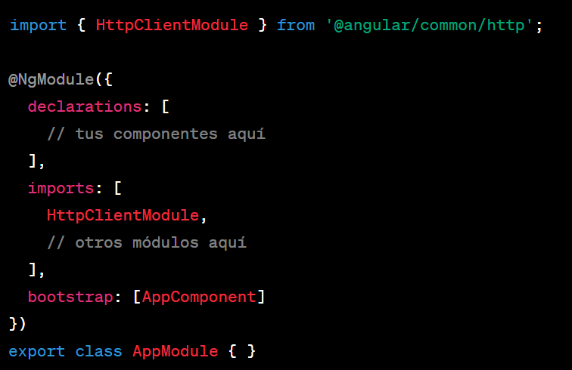
ANGULAR
CONSUMO APIs
¿Como usarlas?
Importar HttpClientModule: Asegúrate de que has importado HttpClientModule en tu módulo principal (por lo general, app.module.ts).

Slide 11
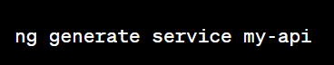
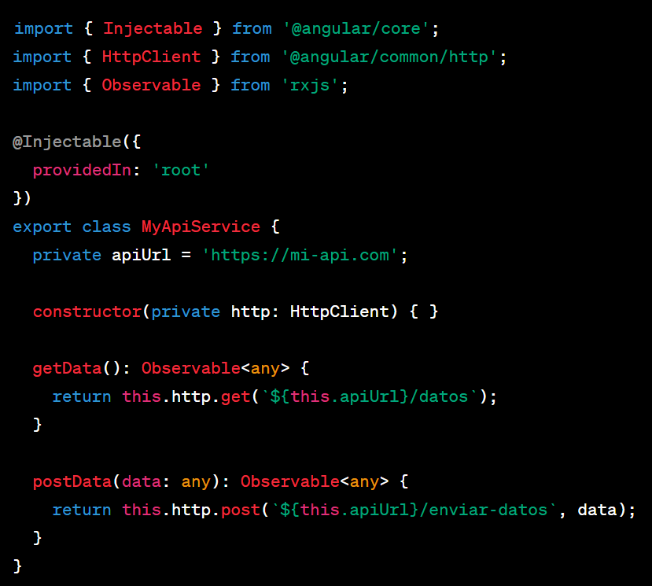

ANGULAR
CONSUMO APIs
¿Como usarlas?
Crear un servicio para manejar las solicitudes HTTP: Puedes crear un servicio dedicado para manejar todas las llamadas a la API. Usa el CLI de Angular para generar un servicio:

Slide 12
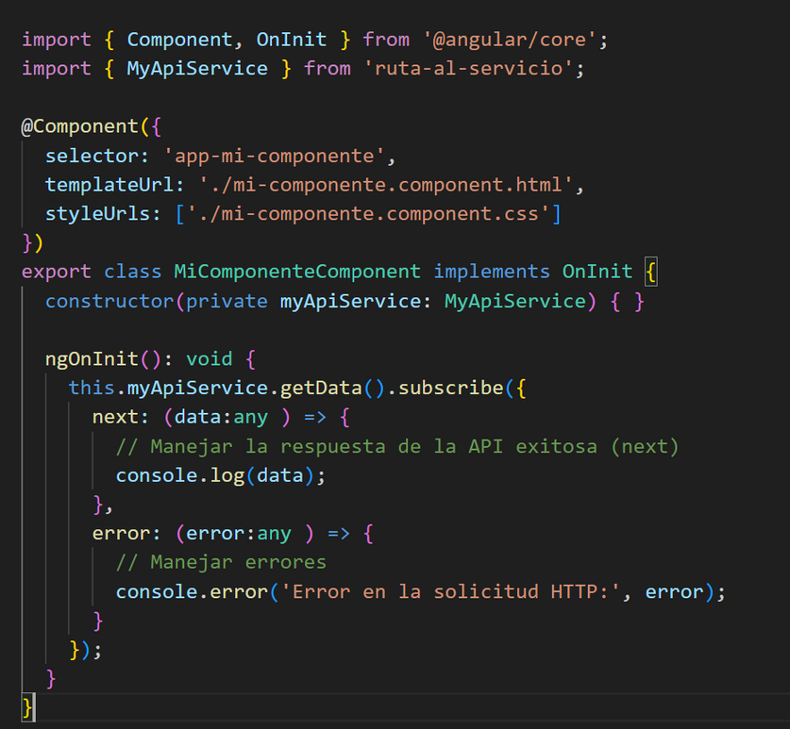
ANGULAR
CONSUMO APIs
¿Como usarlas?
Usar el servicio desde los componentes:

Slide 13
ANGULAR
¡GRACIAS!
Seguime en mis redes
@sergiecode
www.youtube.com/@sergiecode
Cursos gratis de programación

